Slide 1


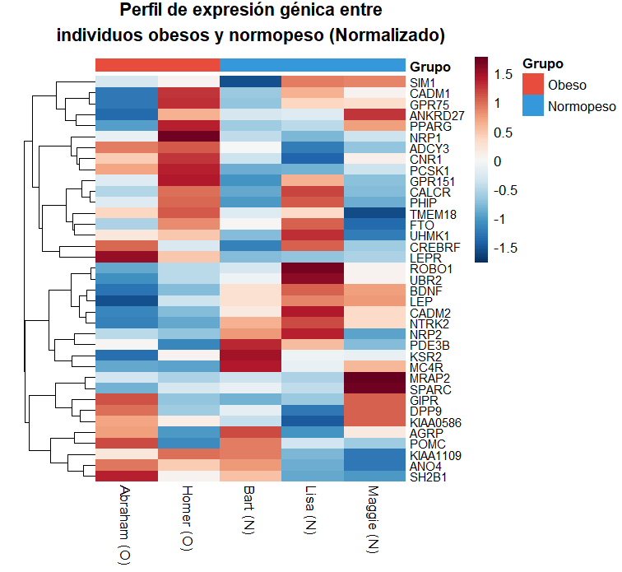
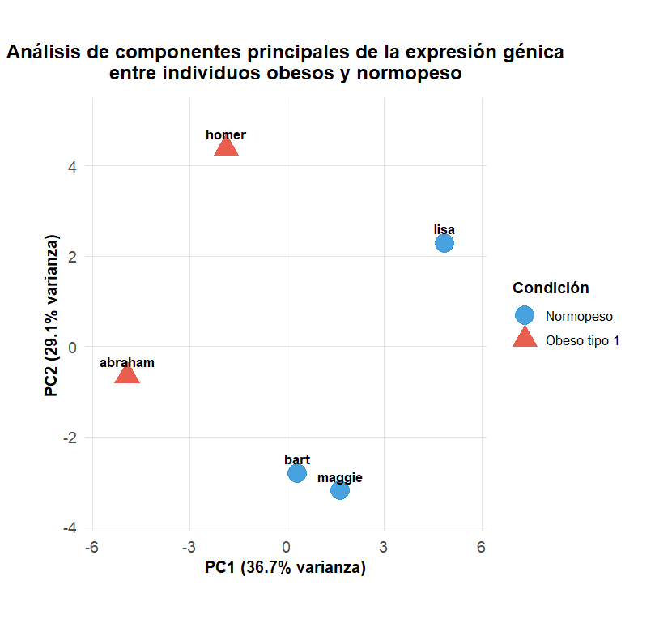
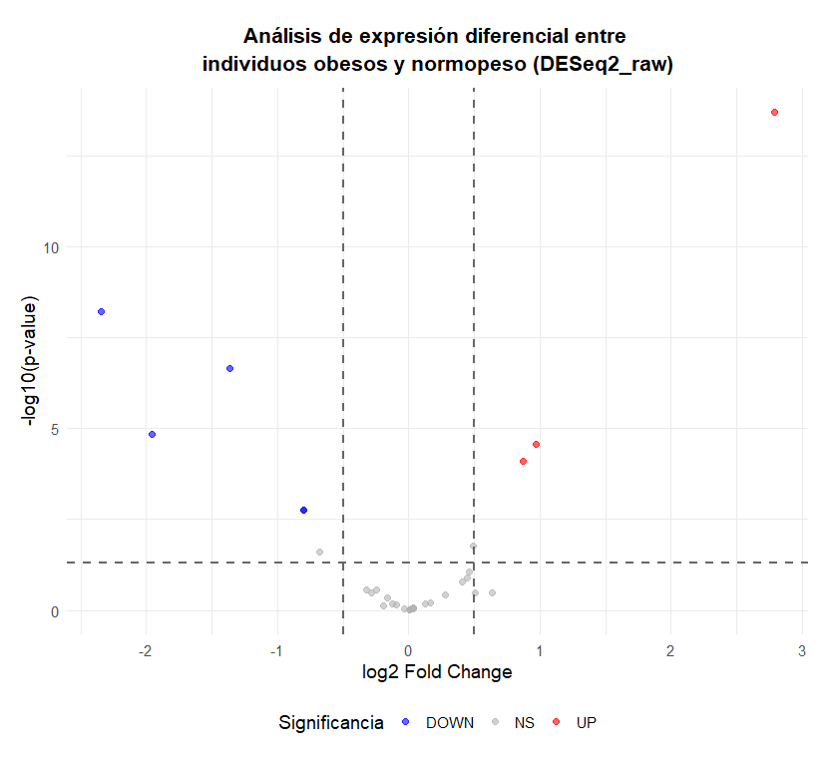
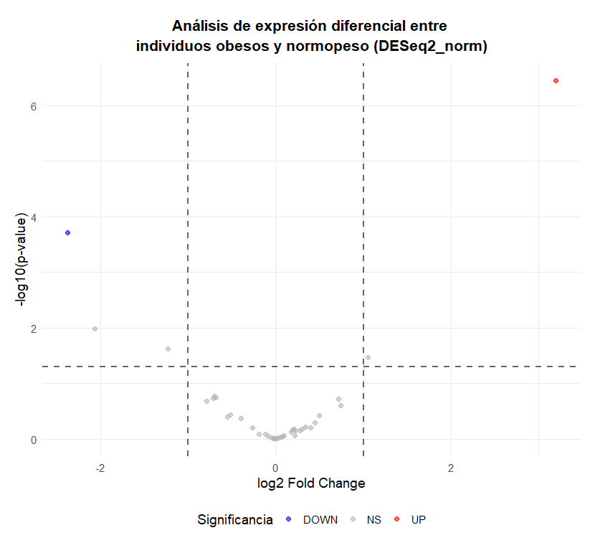
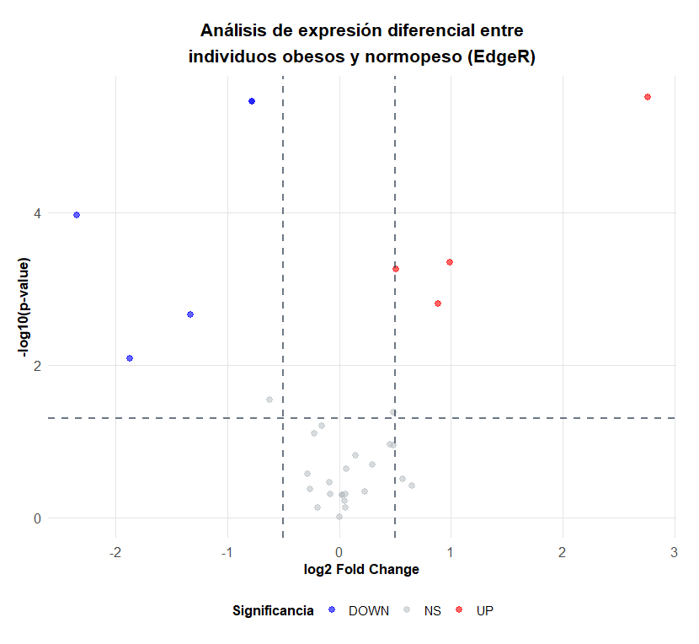
Análisis de expresión diferencial de genes relacionados con la obesidad mediante RNA-seq
Secuenciación y ómicas de Próxima Generación
Lidia Conde Matos, Lucía Martínez Garrido, Marina Monzo Gallego, Maria Elena Martínez Garrido, Miguel Grande Falceto, Nuria Fernández Pérez, Paula Andrea Sánchez Álvarez
INTRODUCCIÓN
La obesidad está clasificada por la Organización Mundial de la Salud [1,2] como una enfermedad crónica y constituye una crisis de salud pública a nivel global. Se considera el resultado de interacciones biológicas complejas, entre las cuales la regulación genética desempeña un papel relevante. En este contexto, se plantea que los individuos obesos presentan un perfil de expresión génica distinto al de individuos normopeso, con el objetivo de identificar genes diferencialmente expresados entre ambos grupos y evaluar su relación con la obesidad.
METODOLOGÍA
Se analizaron datos de RNA-seq simulados correspondientes a individuos obesos y normopeso. La calidad de las lecturas se evaluó mediante FastQC [3]. La asignación y cuantificación de las lecturas se realizó mediante pseudoalineamiento con Salmon [4], obteniendo conteos a nivel génico. El análisis de expresión diferencial entre condiciones se llevó a cabo contrastando los métodos estadísticos DESeq2 [5] y EdgeR [6], con y sin normalización, respectivamente. Los resultados se visualizaron mediante PCA [7], volcano plots [8] y heatmaps [9] en RStudio.
RESULTADOS
Figura 1. Heatmap de expresión génica normalizada mediante DESeq2 en individuos obesos y normopeso.
Figura 2. Análisis de Componentes Principales (PCA) basado en datos de expresión génica normalizados (DESeq2).
Figura 3. Volcano plots del análisis de expresión diferencial Obeso vs Normopeso mediante DESeq2 y EdgeR.
DISCUSIÓN
CONCLUSIONES
El análisis de expresión diferencial entre individuos obesos y normopeso identificó a LEPR y NTRK2 como los únicos genes que mantuvieron su significación tras la normalización de los datos (Fig.3). La sobreexpresión de LEPR en el grupo obeso es coherente con la literatura, que describe alteraciones en la señalización del eje leptina–receptor asociadas a obesidad y resistencia a la leptina [10]. Por otro lado, la disminución de NTRK2, receptor del factor neurotrófico derivado del cerebro (BDNF), sugiere una posible alteración en las vías implicadas en el control del apetito y la homeostasis energética, ampliamente descritas en modelos metabólicos [11].
De forma complementaria, el análisis exploratorio mediante PCA [6] muestra una tendencia a la separación entre individuos obesos y normopeso (Fig. 2), mientras que el heatmap de expresión génica normalizada evidenció de manera global los patrones diferenciales de expresión entre grupos (Fig. 1).Además de LEPR y NTRK2, otros genes clásicamente asociados a obesidad, como LEP, MC4R, BDNF o PCSK1 [12], presentaron diferencias de expresión únicamente en el análisis sin normalización, perdiendo significación tras este paso.
El análisis de RNA-seq permitió identificar genes diferencialmente expresados entre individuos obesos y normopeso, destacando LEPR y NTRK2 como los únicos genes que mantuvieron significativos tras la normalización. La comparación entre DESeq2 [5] y EdgeR [6] evidenció diferencias metodológicas en la detección de expresión diferencial, identificando EdgeR [6] un mayor número de genes cuando se aplicó sin una normalización previa externa.
No obstante, los resultados deben interpretarse con cautela debido al tamaño muestral reducido, el desconocimiento del tejido de origen y la posible influencia de variables confusoras como la edad y el sexo.

Slide 2
Bibliografía
Murray, C.J., Aravkin, A.Y., Zheng, P., Abbafati, C., Abbas, K.M., Abbasi-Kangevari, M., Abd-Allah, F., Abdelalim, A., Abdollahi, M., Abdollahpour, I. & Abegaz, K.H., 2020. Global burden of 87 risk factors in 204 countries and territories, 1990–2019: a systematic analysis for the Global Burden of Disease Study 2019. The lancet, 396(10258), 1223-1249.
Okunogbe, A., Nugent, R., Spencer, G., Powis, J., Ralston, J. & Wilding, J., 2022. Economic impacts of overweight and obesity: current and future estimates for 161 countries. BMJ global health, 7(9), p.009773.
Andrews, S. 2010. FastQC: A Quality Control Tool for High Throughput Sequence Data. Disponible en: http://www.bioinformatics.babraham.ac.uk/projects/fastqc/ [fecha de acceso: diciembre 2025]
Noda, M., Sato, S.A., Hirokawa, Y., Uemoto, M., Takeuchi, T., Yamada, S., Yamada, A., Shinohara, Y., Yamaguchi, M., Iida, K. & Floss, I., 2019. SALMON: Scalable ab-initio light–matter simulator for optics and nanoscience. Computer Physics Communications, 235,356-365.
Love, M.I., Huber, W. & Anders, S., 2014. Moderated estimation of fold change and dispersion for RNA-seq data with DESeq2. Genome biology, 15(12), 550.
Chen, Y., Chen, L., Lun, A.T., Baldoni, P.L. & Smyth, G.K., 2025. edgeR v4: powerful differential analysis of sequencing data with expanded functionality and improved support for small counts and larger datasets. Nucleic Acids Research, 53(2), 018.
Faria, J.C., Demétrio, C.G.B. & Allaman, I.B., 2013. Biplot of multivariate data based on principal components analysis.
Blighe K, Rana S, & Lewis M. 2025. EnhancedVolcano: Publication-ready volcano plots with enhanced colouring and labeling.
Kolde, R. & Kolde, M.R., 2015. Package ‘pheatmap’. R package, 1(7), 790.
Durak, S., Aksoyer Sezgin, S.B., Celik, F., Diramali, M., Yaylim, I., Gurol, A.O., Cakmak, R. & Zeybek, U., 2025. The Investigation of Leptin (LEP) and Leptin Receptor (LEPR) Gene Variations in Obese Patients. Clinical & Translational Metabolism, 23(1), 6.
Pandit, M., Behl, T., Sachdeva, M. & Arora, S., 2020. Role of brain derived neurotropic factor in obesity. Obesity Medicine, 17, 100189.
Loos, R.J. & Yeo, G.S., 2022. The genetics of obesity: from discovery to biology. Nature Reviews Genetics, 23(2), 120-133.
  Otras librerías utilizadas para los gráficos:
  Soneson, C., Love, M. I. & Robinson, M. D. (2015). Differential analyses for RNA-seq: transcript-level estimates improve gene-level inferences. F1000Research, 4, 1521.
  Wickham, H., 2016. Data analysis. In ggplot2: elegant graphics for data analysis. Cham: Springer international publishing; 189-201.

